Slide 1


TRƯỜNG THCS VIÊN NỘI
CHÀO MỪNG QUÝ THẦY CÔ VỀ DỰ GIỜ THĂM LỚP
Môn Ngữ văn 7
GV thực hiện: TRẦN THỊ THẮM
Tổ : Khoa học xã hội
Viên Nội, tháng 11/2024

Slide 2
KHỞI ĐỘNG
Mời các em hãy cùng xem đoạn video sau và chia sẻ cảm nhận của mình về video đó ?

Slide 3
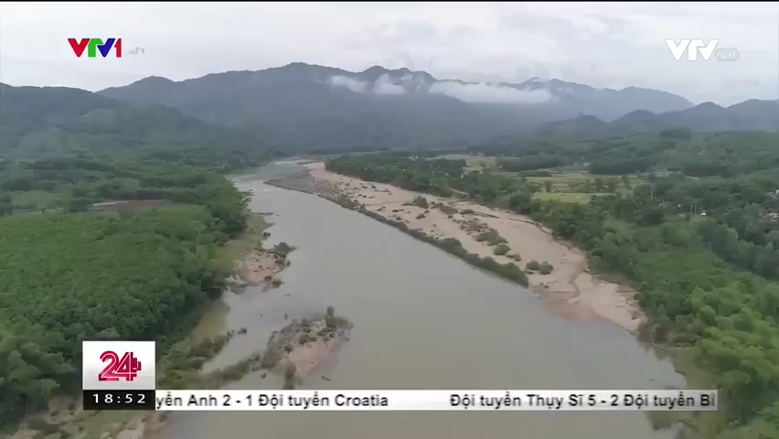

Slide 4

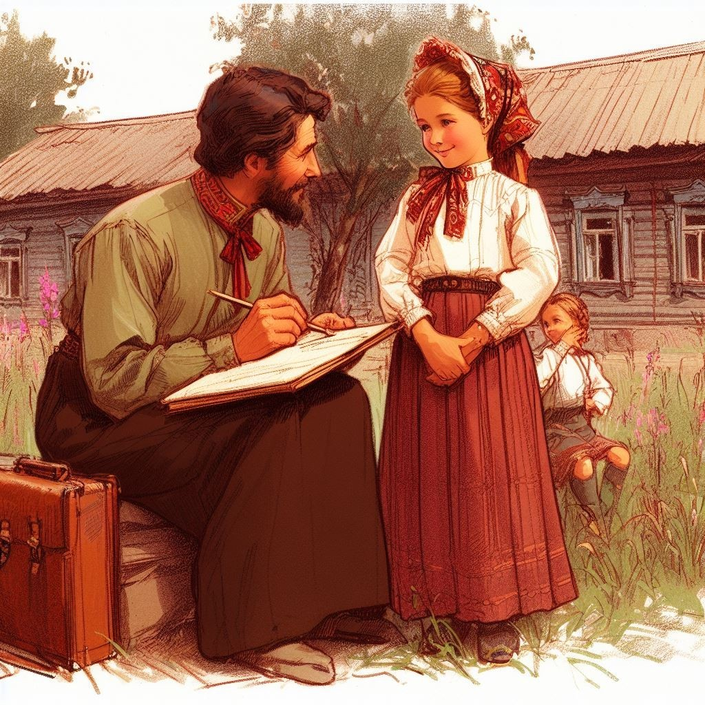

Slide 5
Nhân vật thầy Đuy- sen:
NHIỆM VỤ ĐƯỢC GIAO Ở TIẾT 1:
Em hãy tìm chi tiết tiêu biểu miêu tả về thầy Đuy- sen dựa trên những gợi ý sau:
Miêu tả qua ngôn ngữ đối thoại với các em học sinh
Miêu tả qua hành động
Miêu tả qua cảm xúc, suy nghĩ của An-tư-nai về thầy Đuy – sen .
* GV: Mời đại diện nhóm lên trình bày
*HS: Các nhóm còn lại lắng nghe, nhận xét, bổ sung.

Slide 6
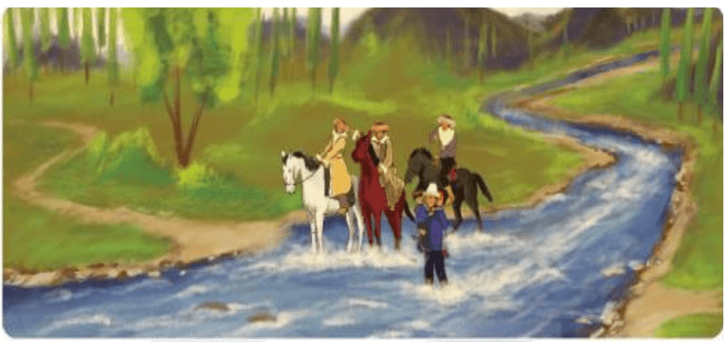
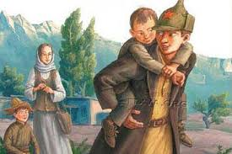
THẦY ĐUY-SEN

Slide 7
Ngôn ngữ đối thoại
“Các em ghé vào đây xem là hay lắm, các em chả sẽ học tập ở đây là gì? … Thế nào, các em thích học không, các em sẽ đi học chứ?”
Thầy Đuy-sen trò chuyện, thuyết phục các em nhỏ đi học
“Các em cứ gọi thầy là thầy. Các em có muốn xem trường không? Vào đây, đừng ngại gì cả.”

Slide 8
Ngôn ngữ đối thoại
Động viên, khích lệ An-tư-nai
“Dòng suối trong trẻo của thầy, em thông minh lắm… Ôi, ước gì thầy được gửi em ra thành phố lớn. Em sẽ còn khá hơn biết chừng nào”.
=> Lời nói của thầy Đuy-sen gần gũi, ân cần, đầy yêu thương.

Slide 9
Cử chỉ, hành động
Một mình sửa sang nhà kho cũ thành lớp học, tự tay thầy đắp lò sưởi, dự trữ củi đốt, đi cắt rạ khô lót nền nhà,..
Thầy bế các em nhỏ qua suối giữa mùa đông buốt giá;
Không để ý đến những lời lăng mạ, chế giễu của bọn nhà giàu; kể những câu chuyện vui để học trò quên đi mọi sự.
Cuối buổi học, thầy ở lại lấy đá và đất đắp những ụ nhỏ trên lòng suối để các em nhỏ bước qua không bị ướt chân.

Slide 10
Cử chỉ, hành động
Lo lắng, chăm sóc ân cần cho An-tư-nai khi cô bé bị chuột rút ở giữa suối.
Kiên trì dạy chữ cho các em bất chấp hoàn cảnh thiếu thốn, khắc nghiệt, sự đơn độc.
Thầy mơ ước về tương lai tươi sáng cho học trò.
=> Những hành động của thầy Đuy-sen vô cùng ấm áp; thầy lo lắng, quan tâm đến học trò như người thân trong gia đình.

Slide 11
Qua suy nghĩ, cảm xúc của học trò
Đám học trò đứa nào cũng yêu mến thầy vì tấm lòng nhân từ, vì những ý nghĩa tốt lành, vì những ước mơ của thầy về tương lai học trò.
Học trò bất chấp khó khăn, khắc nghiệt (phải đi xa, leo đồi lội suối , bạt hơi vì gió rét, chân ngập trong những cồn tuyết) để tự nguyện đến lớp học nghe thầy giảng bài.
Học trò mong ước thầy là người ruột thịt của mình: cô bé An-tư-nai mong ước: “Ước gì thầy là anh ruột của tôi.”

Slide 12
NHIỆM VỤ HỌC TẬP ĐƯỢC GIAO Ở TIẾT 1
1. Chi tiết nào trong văn bản cho thấy người họa sĩ đã có những băn khoăn, trăn trở khi nghĩ về ý tưởng vẽ bức tranh Người Thầy đầu tiên ?
2. Em hãy tìm những chi tiết nói về ý tưởng của người hoạ sĩ cho bức tranh Người thầy đầu tiên ?

Slide 13
Băn khoăn, trăn trở :
« Tôi băn khoăn, lo lắng quá !
Có khi tôi tưởng chừng rồi sẽ chẳng ra gì hết. Và những lúc ấy tôi lại nghĩ : Tại sao số phận lại trở trêu đặt cây bút vẽ vào tay tôi làm gì ? »
« Lại có khi tôi cảm thấy mình dũng mãnh đến nỗi dù có phải chuyển núi dời sông tôi cũng sẵn sàng. Và những khi ấy tôi nghĩ : Hãy nhìn đi, hãy nghiên cứu chọn lọc. »

Slide 14

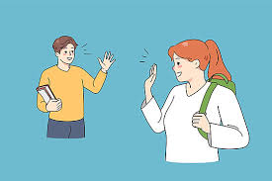
1
“Vẽ người thầy giáo tiễn An-tư-nai lên tỉnh. Bức tranh giống như tiếng gọi của thầy Đuy-sen mà đến nay An-tư-nai vẫn còn nghe vẳng lại, sẽ vang dội mãi trong long mỗi người”.
3
2

Slide 15
TỔNG KẾT
Nghệ thuật
Em hãy chỉ ra những nét đặc sắc trong văn bản Người thầy đầu tiên qua:
Nội dung

Slide 16
LUYỆN TẬP – TRÒ CHƠI HỘP QUÀ MAY MẮN
HƯỚNG DẪN THỰC HIỆN
Thời gian cho suy nghĩ cho mỗi câu hỏi là 10s.
Hình thức trả lời: Giơ tay giành quyền trả lời.
Mỗi câu trả lời đúng, các e được nhận 1 phần quà ngẫu nhiên từ hộp quà may mắn.

Slide 17



1
2
HỘP QUÀ MAY MẮN
3
4

Slide 18

Câu 1: Người kể chuyện xưng Tôi trong tác phẩm Người thầy đầu tiên là ai ?
BẠN NHẬN ĐƯỢC 1 chiếc bút
B. An-tư-nai và người họa sĩ trẻ
A. Thầy Đuy -sen
C. An-tư-nai
D. Người họa sĩ trẻ

Slide 19
Câu 2: An- tư-nai giành tình cảm đặc biệt gì cho thầy giáo Đuy-sen ?
BẠN NHẬN ĐƯỢC 1 túi mù bí ẩn
A. An-tư-nai đặc biệt yêu quý, ngưỡng mộ và biết ơn người thầy đầu tiên của mình.
C. An-tư-nai mong thầy trở thành anh trai của mình.
D. An-tư-nai luôn bênh vực thầy giáo của mình.
B. An-tư-nai bí mật giúp đỡ thầy Đuy-sen

Slide 20
Câu 3: Thầy Đuy-sen trong văn bản được miêu tả là người:
BẠN NHẬN ĐƯỢC MỘT CHIẾC BÚT NHIỀU MÀU
A. Không quan tâm đến học trò.
B. Là người chăm chỉ, chịu khó
C. Là người Thầy luôn quan tâm, chăm sóc, hết lòng vì học trò
D. Là người dạy chữ cho các em nhỏ ở vùng miền núi lạc hậu Cư-rơ-gư-dơ-xtan

Slide 21
Câu 4: Người họa sĩ trẻ trong văn bản là người thế nào ?
BẠN NHẬN ĐƯỢc
một tràng pháo tay
A. Anh là người thận trọng trong mọi việc
B. Là người không biết giữ lời hứa
C. Là người họa sĩ chân chính, có tâm với nghề.
D. Là người không có tài.

Slide 22
VẬN DỤNG
1. Em hãy kể những câu chuyện về những người Thầy (Cô) giáo trong thực tế giống như thầy Đuy-sen mà em biết ?
2. Em hãy tìm nhanh những câu tục ngữ, thành ngữ thể hiện sự biết ơn đối với những “ Người lái đò thầm lặng” ?

Slide 23
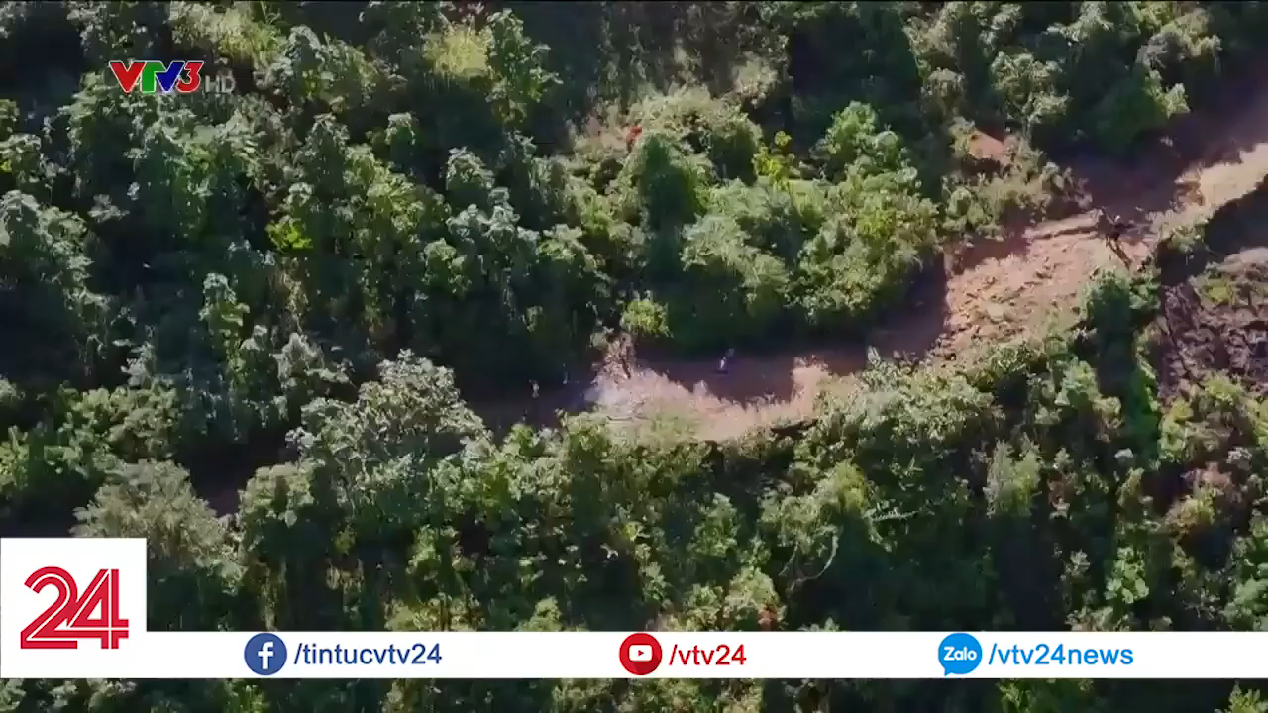

Slide 24
HƯỚNG DẪN HỌC BÀI VÀ CHUẨN BỊ BÀI
Học bài:
+ Hoàn thiện bài tập trong Vở bài tập Ngữ văn 7.
+ Ôn tập nội dung và đặc sắc nghệ thuật của văn bản.
Chuẩn bị bài mới:
+ Soạn trước văn bản “ Quê hương” của nhà thơ Tế Hanh.
+ Tìm hiểu kỹ phần Thực hành tiếng Việt về Phó từ.

Slide 25
TRÂN TRỌNG CẢM ƠN
CÁC THẦY CÔ GIÁO
VÀ CÁC EM HỌC SINH!

